Slide 1
«…Что в имени тебе моём…»
ГБОУ СОШ №464
Пушкинского района Санкт-Петербурга
Выполнили :учащиеся 3-»б» класса.
Руководитель: Киселева Ольга Львовна.
Павловск
2015

Slide 2
Личное название человека, даваемое при рождении.
Что такое “имя”
в словаре С.И. Ожегова
«Толковый словарь русского языка».

Slide 3
Введение
Актуальность исследования:
Изучение имён необходимо, так как имена обладают большим воспитательным потенциалом, приобщают к культуре и истории народа.
Цели исследования:
Толкование имен, мотивация родителей при выборе имён своим детям, влияние имени на судьбу человека.
Объект исследования имена учащихся 3-х классов ГБОУ СОШ №464 Пушкинского района
Санкт-Петербурга.

Slide 4
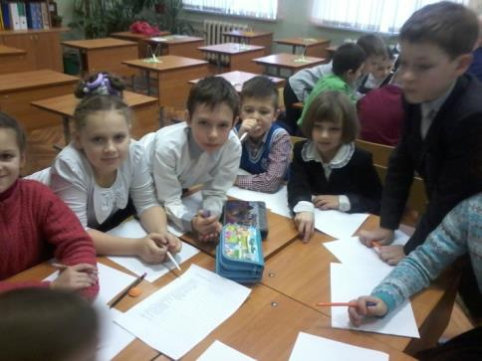
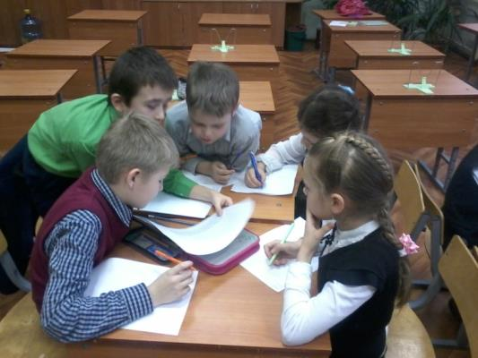
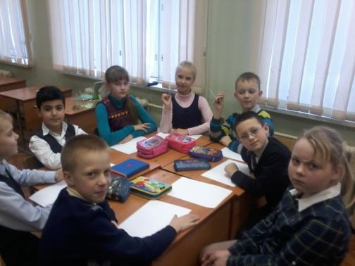
Имя человека окутано завесой тайн. Мария, Елена, Анна, Дмитрий, Антон, Олег… Что это? Всего лишь названия, позволяющие нам не затеряться в толпе или нечто большее ? Дают нам имя однажды, без нашего ведома, а носить его должны всю жизнь, как бы следуя заложенному в нём некоему коду судьбы. Что скрывается за именем, которое получаем при рождении, как хрупкий и дорогой подарок ? На этот счёт не существует единого мнения – есть только предположения .
Личные имена люди имели во все времена. Каждого человека можно назвать не иначе как по имени, благодаря имени становятся известными все его хорошие и плохие поступки.
Выбор имени – серьёзная задача, ведь его дают до конца жизни. Мы решили узнать, чем руководствуются современные родители, выбирая имена своим детям и провели анкетирование при помощи учащихся 3-х классов.(66 человек)

Slide 5
В нашей начальной школе в параллели 3-х классов обучаются 80 школьников. (29+26+25). Из них : ДЕВОЧЕК-37, а МАЛЬЧИКОВ-43.

Slide 6
Имена девочек:
1-у место – Анна (5) и Полина (5).
2-е место - Дарья (4) и Анастасия (4).
3-е место – Алиса (3) и Екатерина (3).
( Много единичных имён: Ангелина, Арина, Алёна, Альбина, Алина, Диана, Ирина, Лорена, Мария, Сабина, Ульяна.)

Slide 7
Имена мальчиков:
1-е место-Александр (5 )
2-е место- Максим и Денис (3)
3-е место-Сергей, Иван, Виталий, Ярослав(2).
Остальные имена единичны: Алексей, Али, Андрей, Артём, Артемий, Богдан, Владислав, Вениамин

Slide 8
Выбор имени ребёнку. (Почему меня так назвали?)
Класс | Понра- вилось имя по звуча- нию | Понра- вилось имя по значе- нию | В честь родст- венни- ков | В честь извест- ных людей | По свят- цам | Прис- нился сон | Всего
3 «А» | 10 | 3 | 4 | 4 | 2 | - | 23
3 «Б» | 15 | 3 | 3 | - | 2 | - | 23
3 «В» | 11 | - | 5 | - | 2 | 2 | 20
 | 36 | 6 | 12 | 4 | 6 | 2 | 66

Slide 10
Выводы:
-Больше всего детей получили свои имена, потому что они нравились родителям или ближайшим родственникам по звучанию. Это имеет научное обоснование. Звуки и их сочетания в имени создают эмоциональную окраску. Имя как мелодия, которая сопровождает нас всю жизнь.

Slide 11
У каждого имени есть свой социальный образ и характер. Узнавая историю своей страны, своей семьи мы невольно обращаем внимание на своих тезок, встречаем в них те черты ,которые свойственны и желанны нам самим. Поэтому на втором месте выбор имени в честь родственника или известного деятеля.

Slide 12
Имя непосредственно связано с национальностью. Получая имя своего народа, ребёнок невольно начинает причислять себя к его истории и характеру. Таких»национальных» имён больше всего оказалось в 3- «в» классе.

Slide 13
Мы обратились за помощью к словарям, интернет ресурсам и в результате этого исследования создали книгу-толкование имен нашего класса. Мы узнали очень много нового об истории , происхождении наших имен. Кстати из 26 учеников только 2 –е недовольны своими именами.

Slide 14
Выводы:
В результате нашего исследования мы узнали, что из употребления практически исчезли старославянские имена (даже такие, которые в недалёком прошлом были популярны :например Светлана, Любовь.
Появилось много редких имён. Это веяния моды, когда родители дают детям звучные(на их взгляд) имена ,не думая, что они совсем не созвучны фамилии.
Появились имена, присущие определенной национальной группе-это следствие изменения национального состава учеников школы.
Мы узнали очень много нового о своих именах и создали Книгу имен, которую можно использовать на уроках окружающего мира.
Выяснили, что родители выбирают имена детям в первую очередь, если имя нравится по звучанию.
Затем в честь родственников или известных людей.
Мы удивились, узнав, что только малая часть родителей называет детей по святцам, хотя определенная часть ученых считает, что имя влияет на судьбу человека.
В этом вопросе мы не пришли к единому мнению, ведь даже среди ученых нет единства.
Но мы твердо уверены, что не имя красит человека, а человек красит имя своими добрыми делами и поступками.

Slide 15
Благодарим за помощь учителей начальной школы:
Троицкую Ларису Сергеевну и Юшину Наталию Сергеевну,
а также учащихся 3-х классов и их родителей.

Slide 16
Спасибо за внимание!

